Slide 1


錄影剪接？
EverCam ~ 3 分鐘就學會！

Slide 2

EverCam 基礎入門
分鐘學會
https://training.xms.tw/
Notes:
這份教學，將用短短 3 分鐘的時間，以 PowerPoint 簡報錄影為例，學會 EverCam 的基礎操作。
如何使用 EverCam 進行簡報錄影，並將教材上傳到網站的步驟。

Slide 3


軟硬體環境
Windows 電腦
麥克風
EverCam

Slide 4
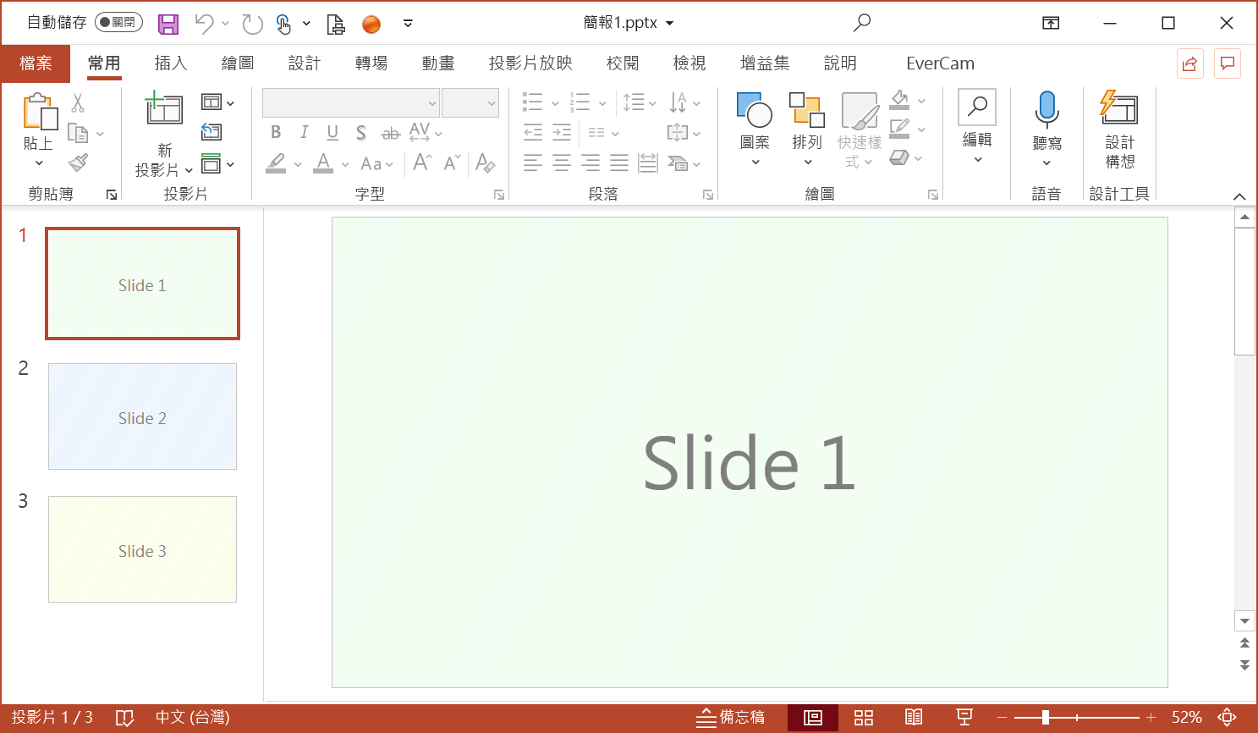
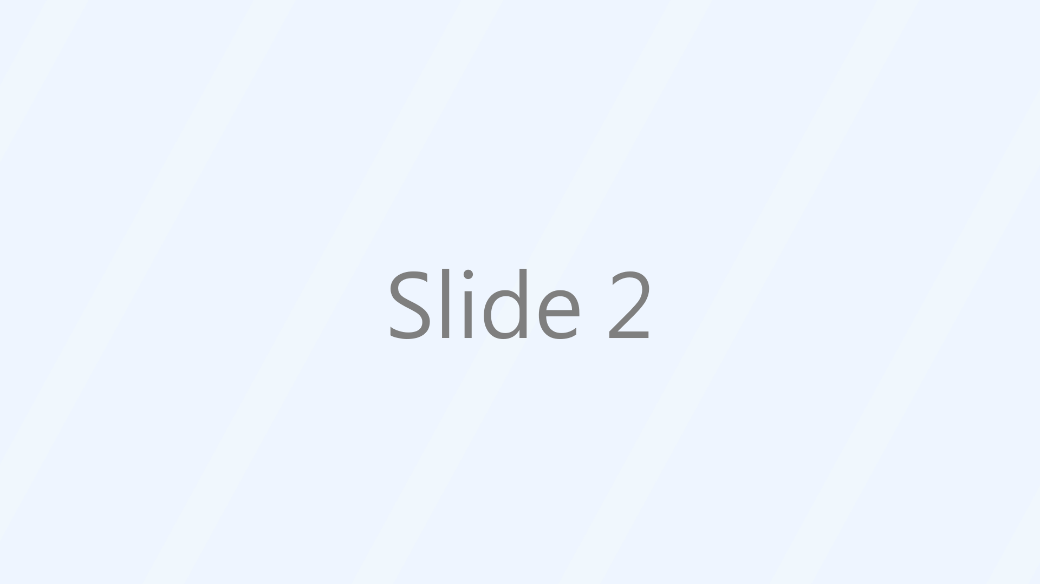
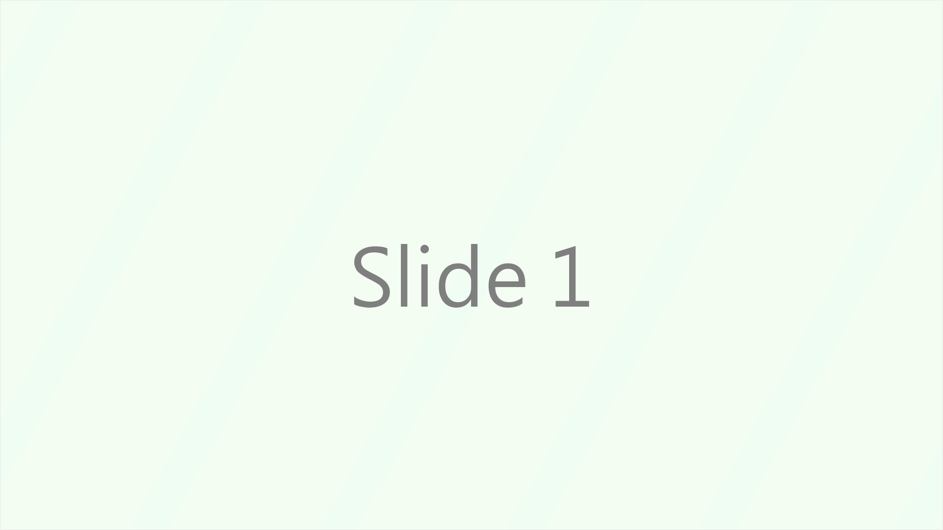
EverCam 快速入門
結束簡報，就會「結束錄影」
錄影
預覽
自動建立索引
繼續錄影
編輯
匯出
Notes:
tcsu:
1. 因為對象先以 EverCam 的用戶為主，因此帶快速入門，增加完整性
2. 簡報 slide 的內容還要再簡單一點 (喧賓奪主)，示意圖會更好，而且原來的圖如果很仔細看，因為沒有講解，會以為步驟很多 …
只要 3 分鐘，學會這幾個基本操作與特性，就可以開始翻轉你的教室囉。
按下錄影鈕， (動畫箭頭往下)
就會開始播放簡報並且同時錄影 (動畫放大，播放簡報)
過程完全不需要改變原來的簡報習慣。
換頁時，就會建立播放時的索引，方便跳段閱讀。 (動畫換頁，從右到左，並加上動畫「擦去」，顯示文字「自動建立索引」)
結束簡報時，就會自動結束錄影 (加上動畫「擦去」，顯示文字「結束簡報，就會結束錄影」)
切換到 EverCam 工具區塊，
點預覽，就可以看到剛剛錄影的結果，包括依照標題自動建立的索引 (在索引的區域，加上動畫「擦去」，顯示文字「自動建立索引)
再按一次錄影鈕就可以繼續錄影 (前面的動畫，錄影 slide 3)
進入編輯器，就可以看到剛剛錄影的內容，會自動接在最後面。
在這裏，可以刪除段落、交換順序、調整音量、剪輯影片、匯出匯入等 (每一個動作，都用文字動畫強調)
這就是 EverCam 的主要操作，有沒有很簡單呢？

Slide 5
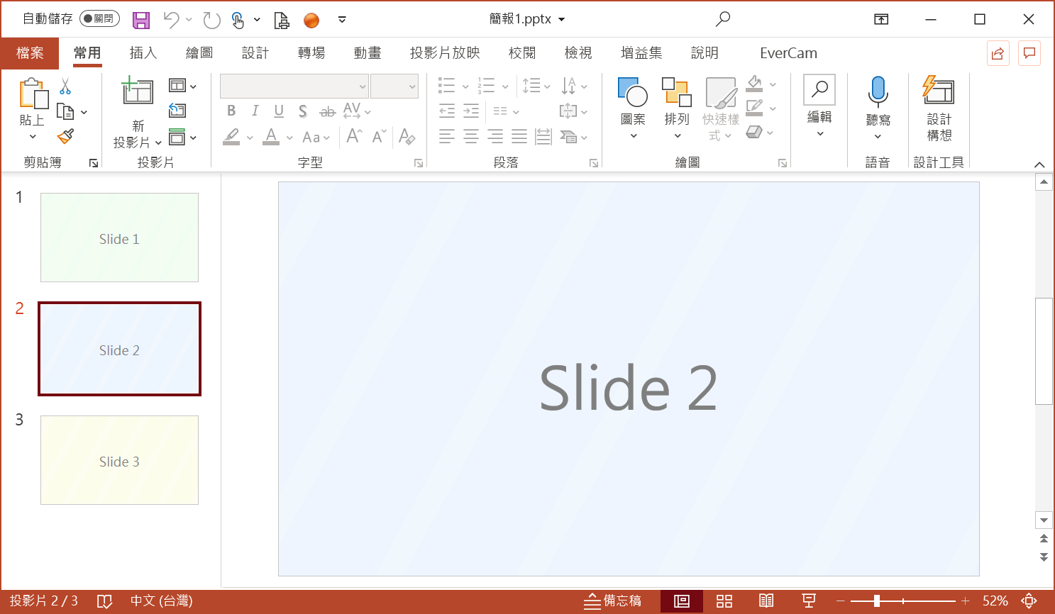
EverCam 快速入門
錄影
預覽
繼續錄影
編輯
匯出
Notes:
tcsu:
1. 因為對象先以 EverCam 的用戶為主，因此帶快速入門，增加完整性
2. 簡報 slide 的內容還要再簡單一點 (喧賓奪主)，示意圖會更好，而且原來的圖如果很仔細看，因為沒有講解，會以為步驟很多 …
只要 3 分鐘，學會這幾個基本操作與特性，就可以開始翻轉你的教室囉。
按下錄影鈕， (動畫箭頭往下)
就會開始播放簡報並且同時錄影 (動畫放大，播放簡報)
過程完全不需要改變原來的簡報習慣。
換頁時，就會建立播放時的索引，方便跳段閱讀。 (動畫換頁，從右到左，並加上動畫「擦去」，顯示文字「自動建立索引」)
結束簡報時，就會自動結束錄影 (加上動畫「擦去」，顯示文字「結束簡報，就會結束錄影」)
切換到 EverCam 工具區塊，
點預覽，就可以看到剛剛錄影的結果，包括依照標題自動建立的索引 (在索引的區域，加上動畫「擦去」，顯示文字「自動建立索引)
再按一次錄影鈕就可以繼續錄影 (前面的動畫，錄影 slide 3)
進入編輯器，就可以看到剛剛錄影的內容，會自動接在最後面。
在這裏，可以刪除段落、交換順序、調整音量、剪輯影片、匯出匯入等 (每一個動作，都用文字動畫強調)
這就是 EverCam 的主要操作，有沒有很簡單呢？

Slide 6
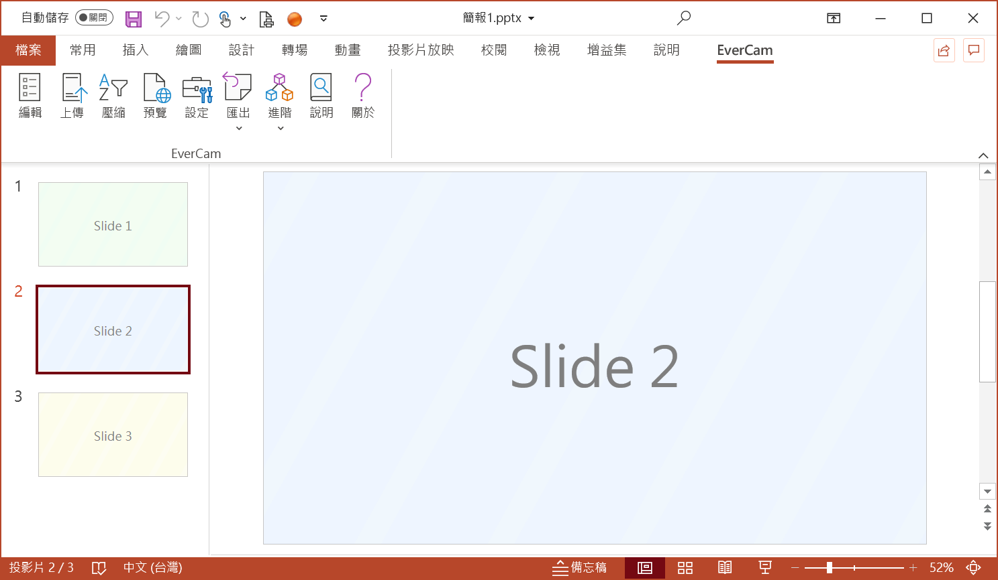
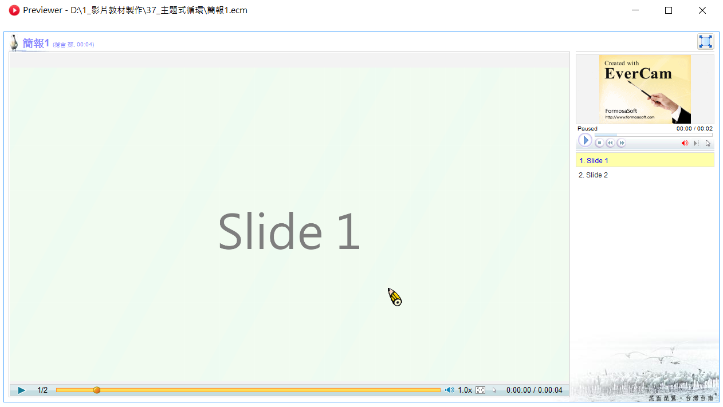
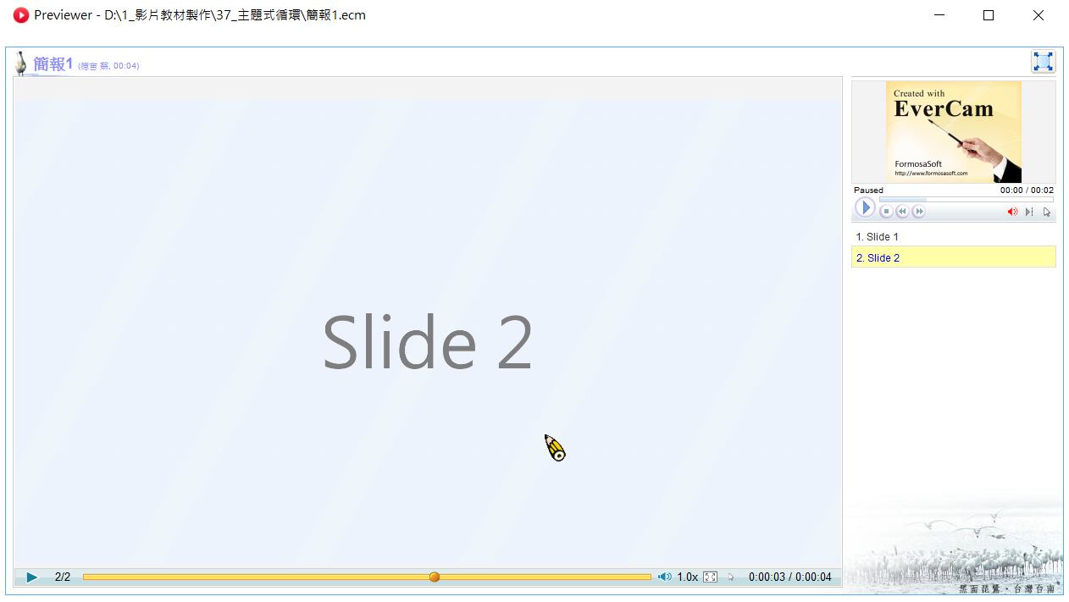
EverCam 快速入門
錄影
預覽
繼續錄影
自動建立索引
編輯
匯出
Notes:
tcsu:
1. 因為對象先以 EverCam 的用戶為主，因此帶快速入門，增加完整性
2. 簡報 slide 的內容還要再簡單一點 (喧賓奪主)，示意圖會更好，而且原來的圖如果很仔細看，因為沒有講解，會以為步驟很多 …
只要 3 分鐘，學會這幾個基本操作與特性，就可以開始翻轉你的教室囉。
按下錄影鈕， (動畫箭頭往下)
就會開始播放簡報並且同時錄影 (動畫放大，播放簡報)
過程完全不需要改變原來的簡報習慣。
換頁時，就會建立播放時的索引，方便跳段閱讀。 (動畫換頁，從右到左，並加上動畫「擦去」，顯示文字「自動建立索引」)
結束簡報時，就會自動結束錄影 (加上動畫「擦去」，顯示文字「結束簡報，就會結束錄影」)
切換到 EverCam 工具區塊，
點預覽，就可以看到剛剛錄影的結果，包括依照標題自動建立的索引 (在索引的區域，加上動畫「擦去」，顯示文字「自動建立索引)
再按一次錄影鈕就可以繼續錄影 (前面的動畫，錄影 slide 3)
進入編輯器，就可以看到剛剛錄影的內容，會自動接在最後面。
在這裏，可以刪除段落、交換順序、調整音量、剪輯影片、匯出匯入等 (每一個動作，都用文字動畫強調)
這就是 EverCam 的主要操作，有沒有很簡單呢？

Slide 7
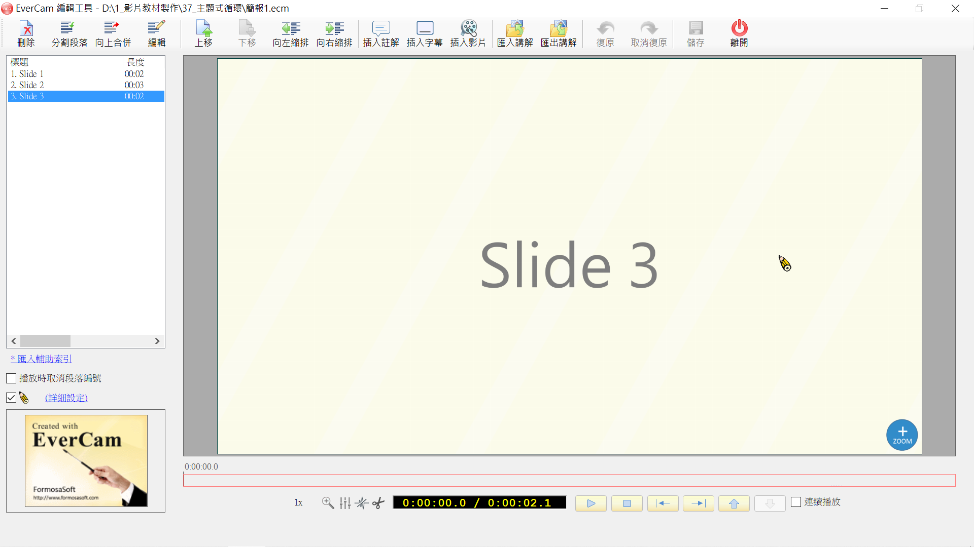
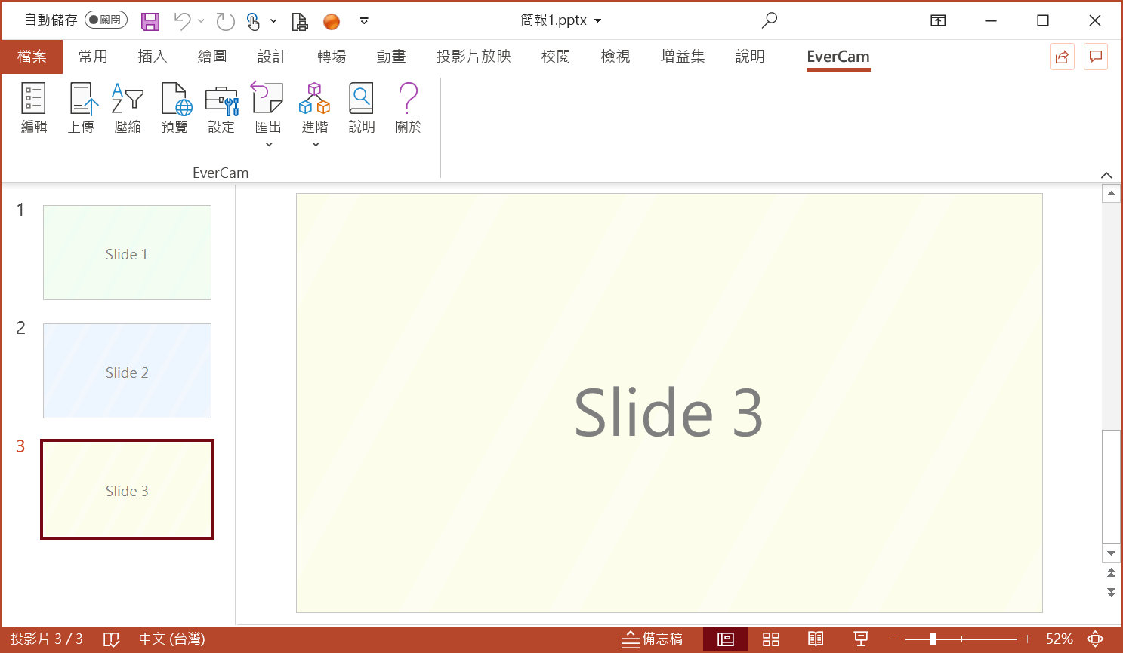
EverCam 快速入門
錄影
交換順序
匯出匯入
預覽
預覽
刪除段落
編輯
繼續錄影
繼續錄影
自動建立索引
編輯
編輯
調整音量
匯出
剪輯影片
Notes:
tcsu:
1. 因為對象先以 EverCam 的用戶為主，因此帶快速入門，增加完整性
2. 簡報 slide 的內容還要再簡單一點 (喧賓奪主)，示意圖會更好，而且原來的圖如果很仔細看，因為沒有講解，會以為步驟很多 …
只要 3 分鐘，學會這幾個基本操作與特性，就可以開始翻轉你的教室囉。
按下錄影鈕， (動畫箭頭往下)
就會開始播放簡報並且同時錄影 (動畫放大，播放簡報)
過程完全不需要改變原來的簡報習慣。
換頁時，就會建立播放時的索引，方便跳段閱讀。 (動畫換頁，從右到左，並加上動畫「擦去」，顯示文字「自動建立索引」)
結束簡報時，就會自動結束錄影 (加上動畫「擦去」，顯示文字「結束簡報，就會結束錄影」)
切換到 EverCam 工具區塊，
點預覽，就可以看到剛剛錄影的結果，包括依照標題自動建立的索引 (在索引的區域，加上動畫「擦去」，顯示文字「自動建立索引)
再按一次錄影鈕就可以繼續錄影 (前面的動畫，錄影 slide 3)
進入編輯器，就可以看到剛剛錄影的內容，會自動接在最後面。
在這裏，可以刪除段落、交換順序、調整音量、剪輯影片、匯出匯入等 (每一個動作，都用文字動畫強調)
這就是 EverCam 的主要操作，有沒有很簡單呢？

Slide 8
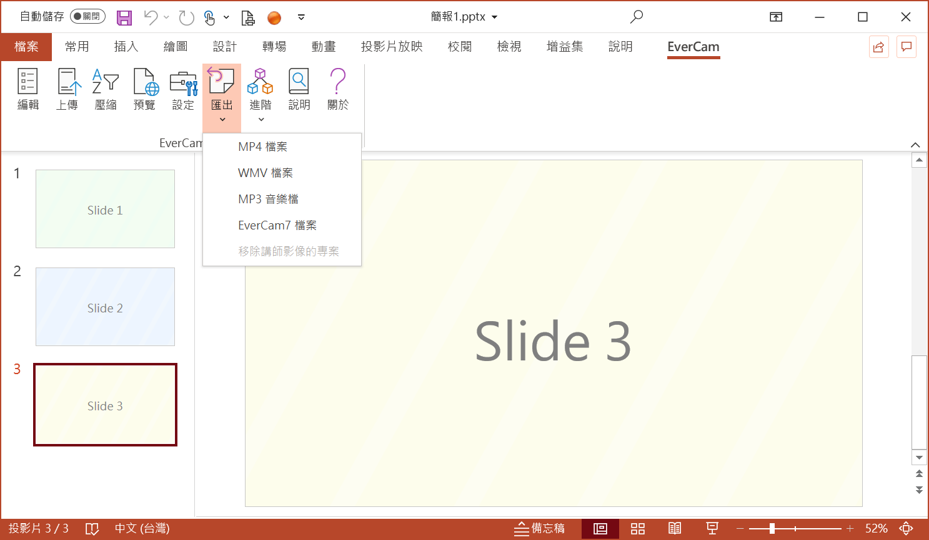

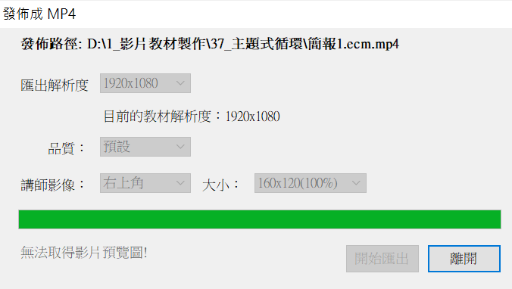
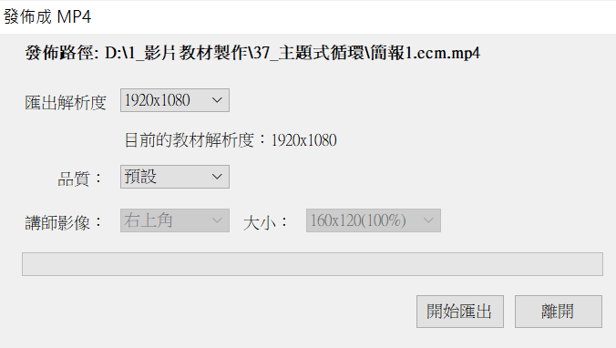
EverCam 快速入門
錄影
交換順序
匯出匯入
預覽
刪除段落
繼續錄影
編輯
編輯
調整音量
匯出
匯出
剪輯影片
Notes:
在這裏，可以刪除段落、交換順序、調整音量、剪輯影片、匯出匯入等 (每一個動作，都用文字動畫強調)
完成錄影後，可以匯出 mp4 並上傳到教學系統。
或是更簡單的，直接拖曳到 EverCam 公司的學習平台，
例如 tms+ / ee-class 等，後台就會自己轉檔，
省去匯出 mp4、上傳、建資料等繁瑣的程序，
老師節省了大量時間，就可以更專注在教學內容的設計。
這就是 EverCam 的主要操作，有沒有很簡單呢？

Slide 9
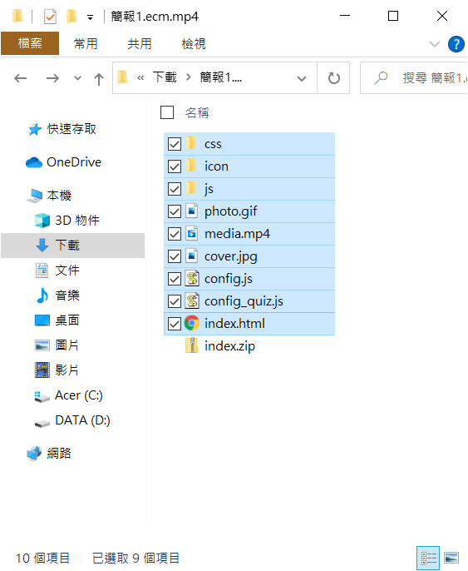
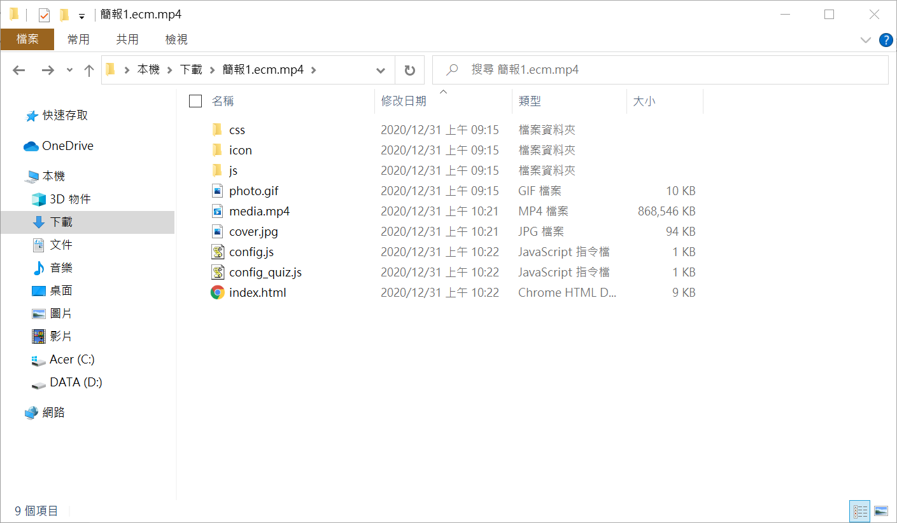
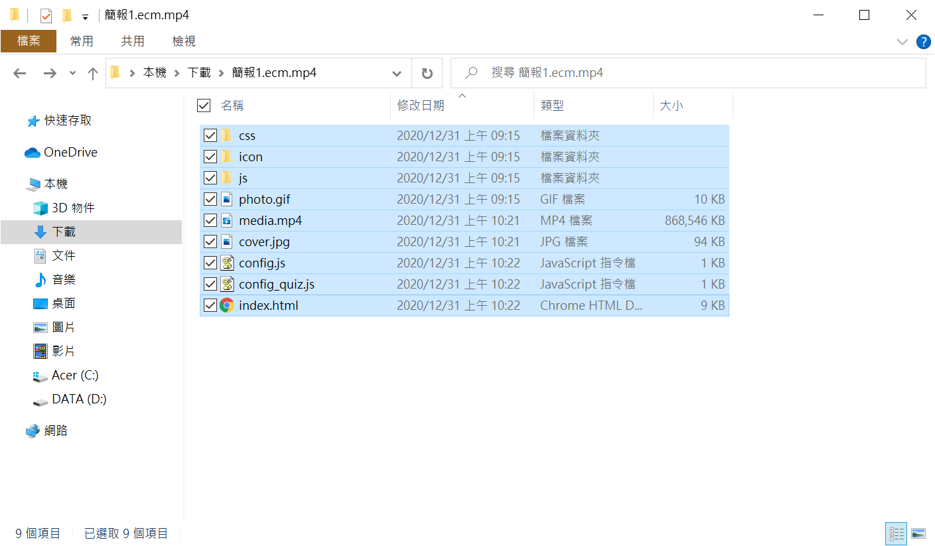
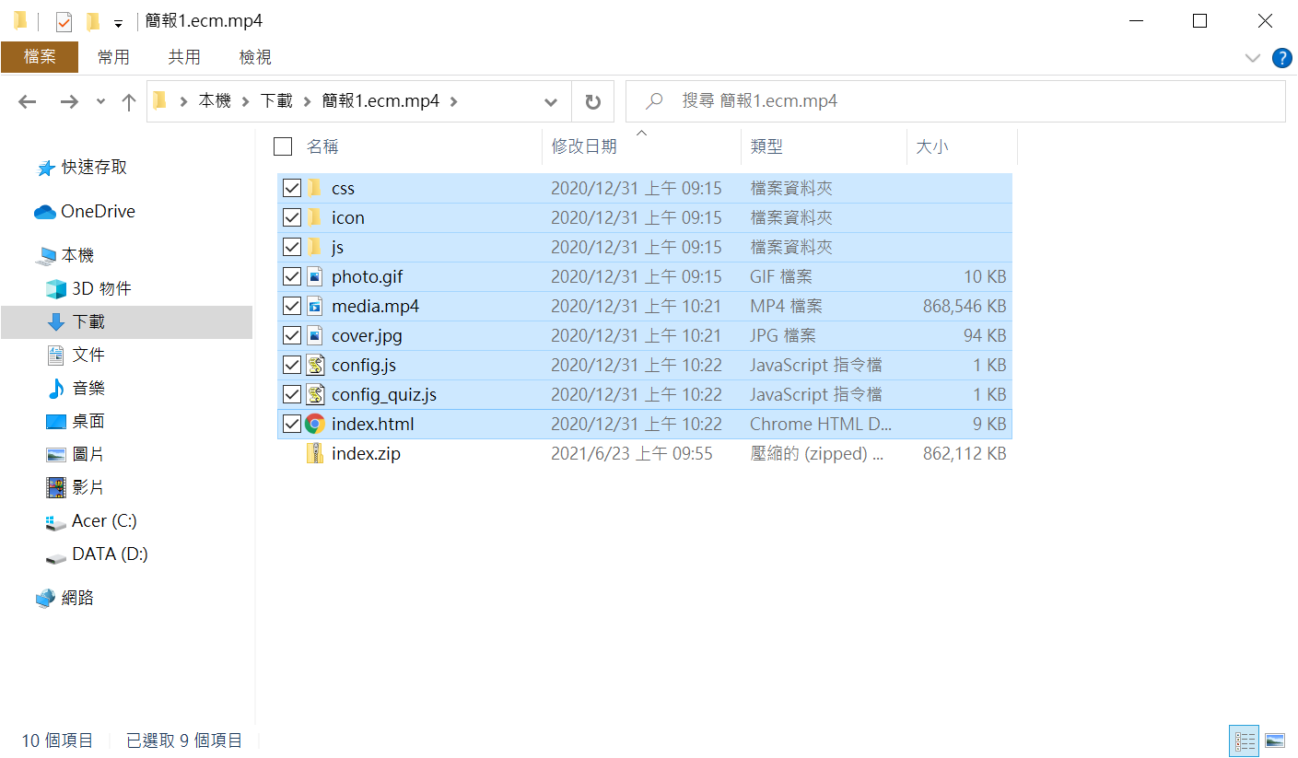
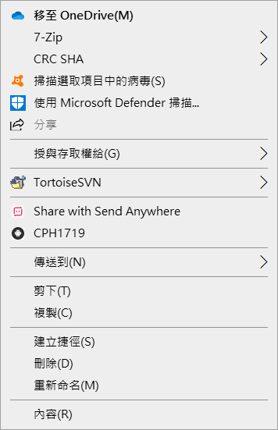
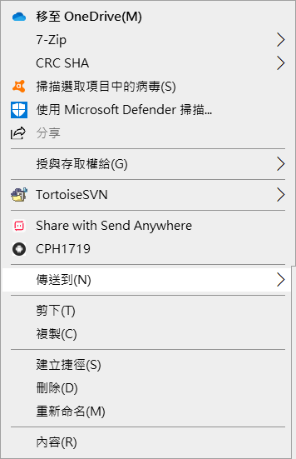
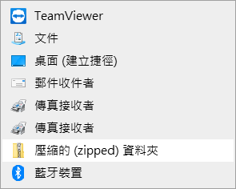
EverCam 快速入門
錄影
預覽
繼續錄影
上傳 平台
上傳 平台
解壓縮 zip
解壓縮 zip
編輯
填資料、
建連結 …
填資料、
建連結 …
匯出
Notes:
在這裏，可以刪除段落、交換順序、調整音量、剪輯影片、匯出匯入等 (每一個動作，都用文字動畫強調)
完成錄影後，可以匯出 mp4(PPT 操作畫面)，將資料夾中的zip (zip 後資料夾，要有框框) 上傳後 解壓縮、連結到教學系統。
或是更簡單的，直接將 .ecm 錄影檔
拖曳到 EverCam 公司的學習平台，
例如 tms+ / ee-class 等，後台就會自己轉檔，
省去匯出 mp4、上傳、建資料等繁瑣的程序，
老師節省了大量時間，就可以更專注在教學內容的設計。
這就是 EverCam 的主要操作，有沒有很簡單呢？

Slide 10
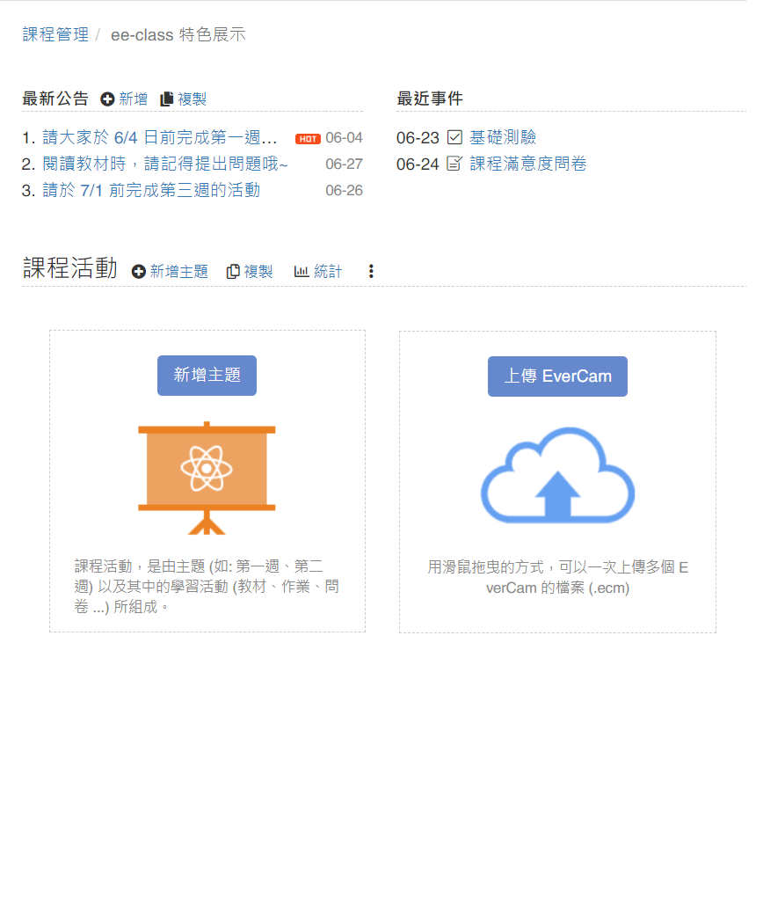
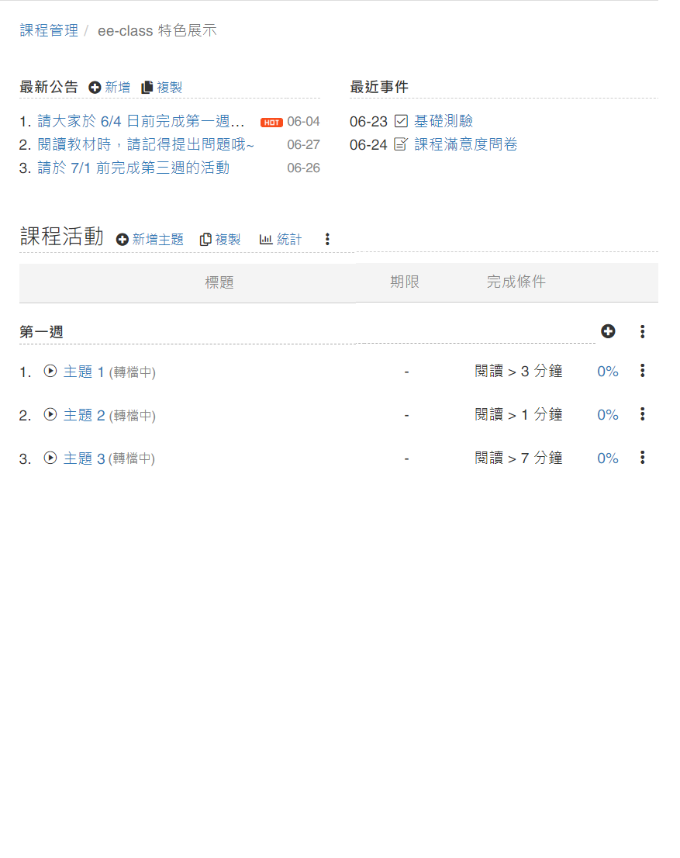
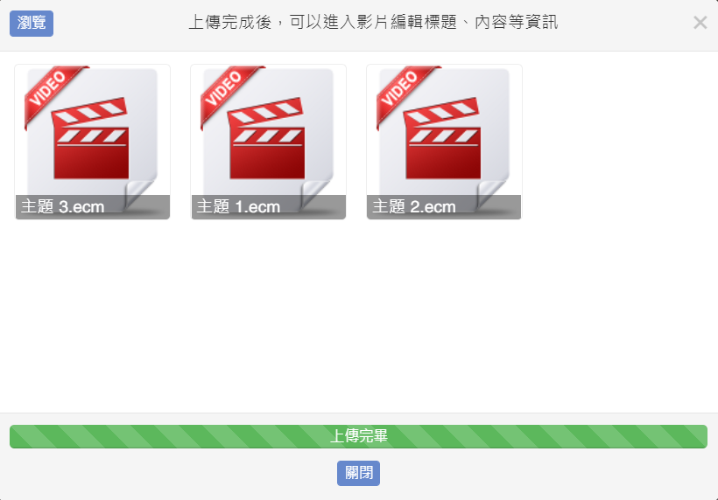
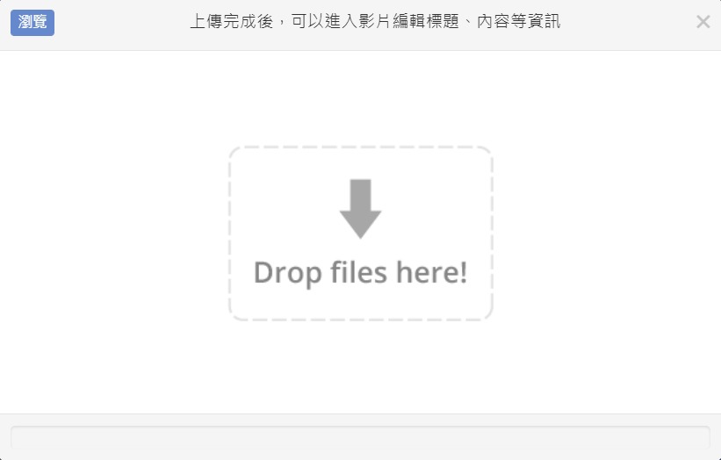
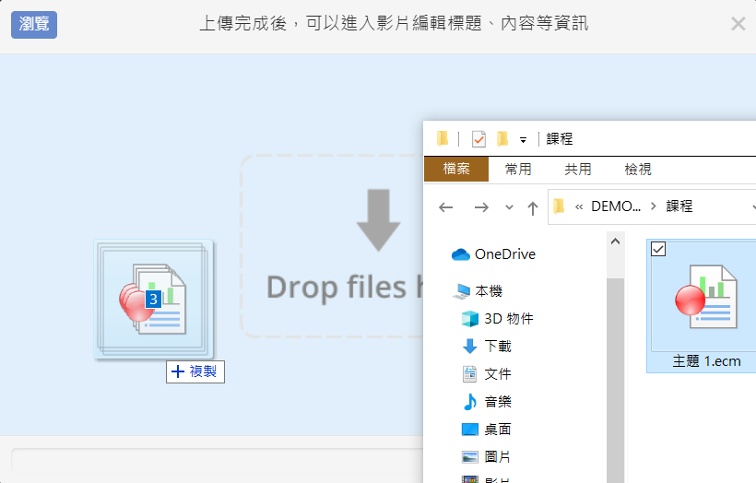
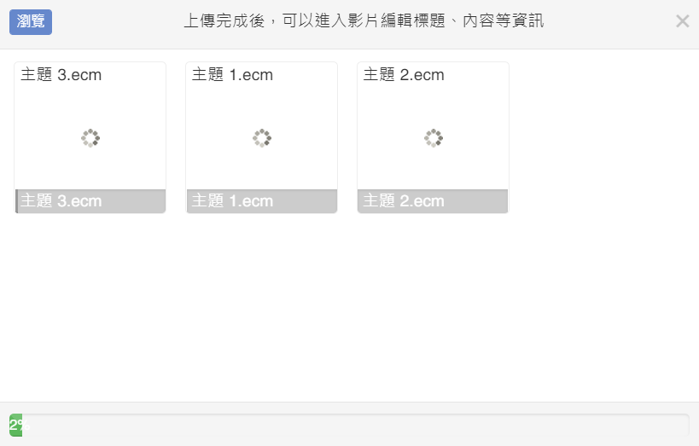
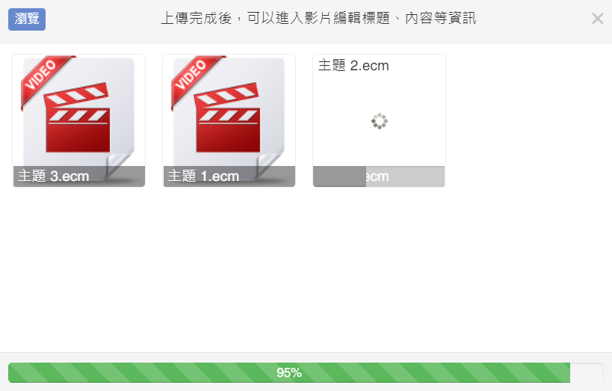
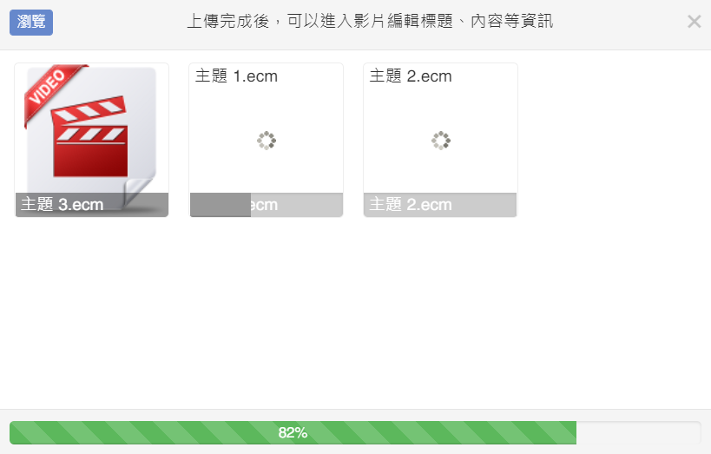
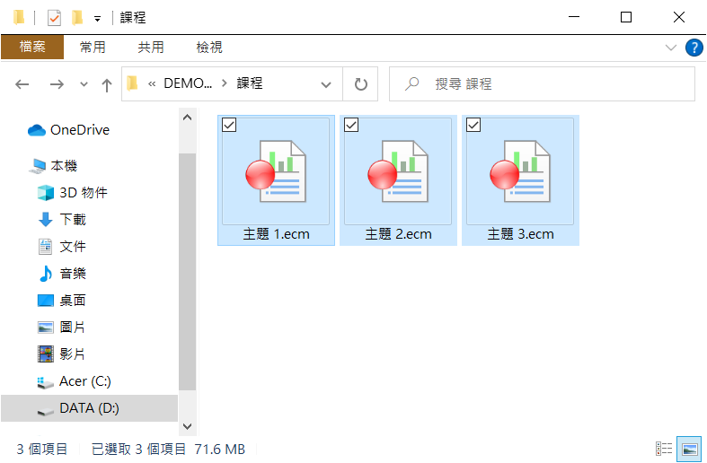
EverCam 快速入門
上傳 平台
解壓縮 zip
填資料、
建連結 …
Notes:
在這裏，可以刪除段落、交換順序、調整音量、剪輯影片、匯出匯入等 (每一個動作，都用文字動畫強調)
完成錄影後，可以匯出 mp4(PPT 操作畫面)，將資料夾中的zip (zip 後資料夾，要有框框) 上傳後 解壓縮、連結到教學系統。
或是更簡單的，直接將 .ecm 錄影檔
拖曳到 EverCam 公司的學習平台，
例如 tms+ / ee-class 等，後台就會自己轉檔，
省去匯出 mp4、上傳、建資料等繁瑣的程序，
老師節省了大量時間，就可以更專注在教學內容的設計。
這就是 EverCam 的主要操作，有沒有很簡單呢？

Slide 11
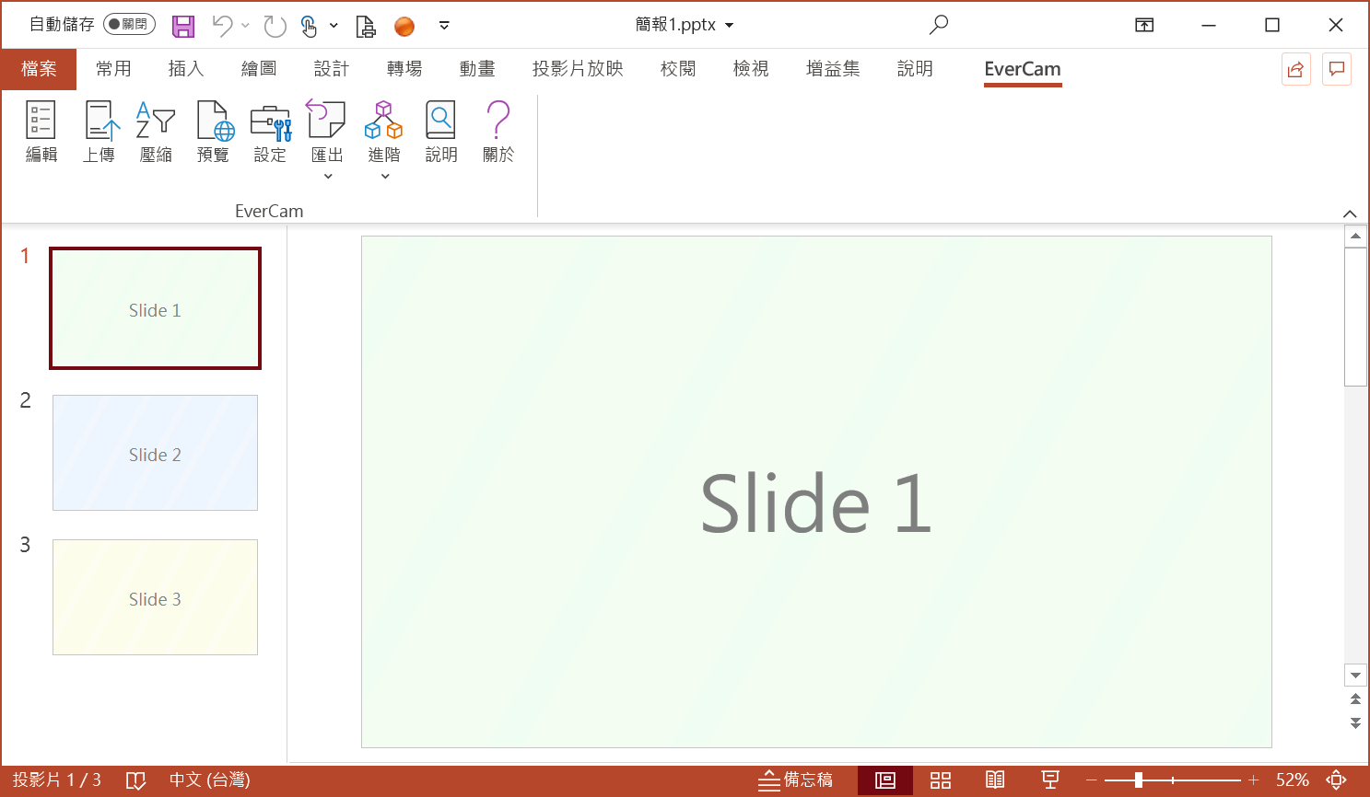

重點整理
錄影
工具區
編輯
預覽
Notes:
(這張圖的 slide 不是很理想，如果很仔細看，因為沒有講解，會以為步驟很多 …，slide 畫面也複雜，有喧賓奪主的情況)
基本上，只要知道
在那裡開始錄影 (錄影文字動畫)
怎麼切換到 EverCam 工具區 (工具區動畫)
預覽和編輯影片就夠用囉。
更完整的教學，可以上官網進一步查詢
tw.formosasoft.com

Slide 12
Q ＆ A
Q1. 可以錄影軟體操作嗎？
Q2. 錄影後，可以再調整音量嗎？
Q3. 可以只剪掉一小段影片嗎?

Slide 13
沒時間？
那就試試翻轉教室 2.0
提升上課品質
. 錄影優質教材

Slide 14
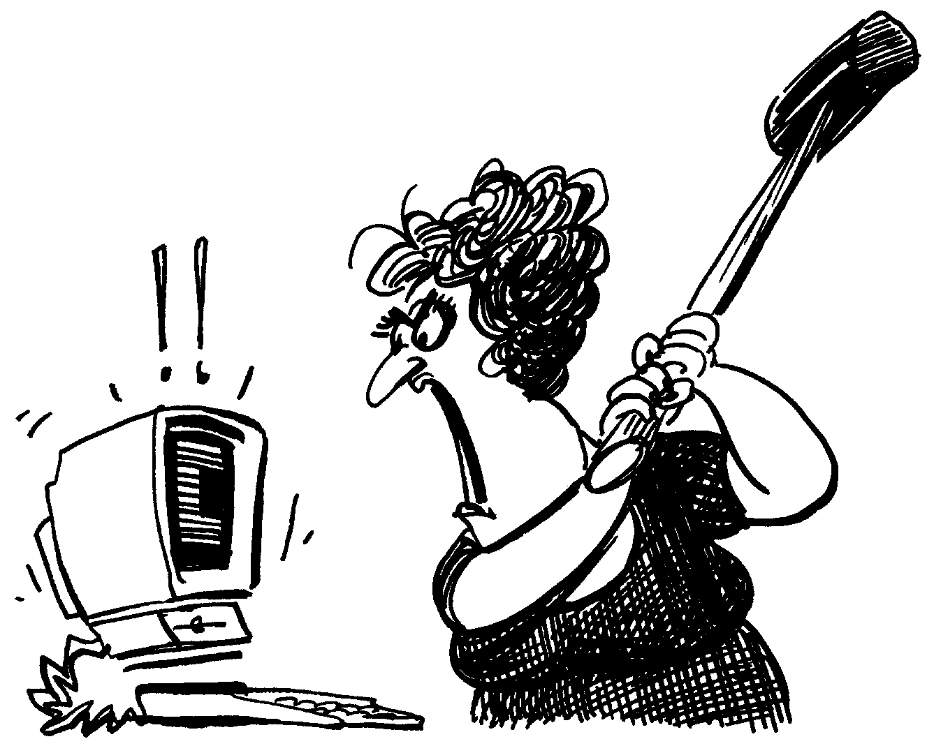

工具很簡單，但錄教材 …
上完課，就錄完教學影片
NG
NG
NG
NG
Notes:
(這張圖因為不確定版權，需要更換，平常簡報就還好)
工具很簡單，但錄教材就不簡單！
面對電腦錄影，除了不習慣外，因為可以 NG，就會覺得不滿意想重錄，過程常令人挫折 …
其實，不用這麼辛苦唷
上課時 (動畫)，直接用 EverCam 錄影就好 (錄影)
而且只要小小的技巧
不需要任何剪接，上完課即輕鬆錄出令人滿意的教學影片。
而且還可以大幅提升上課品質，

Slide 15

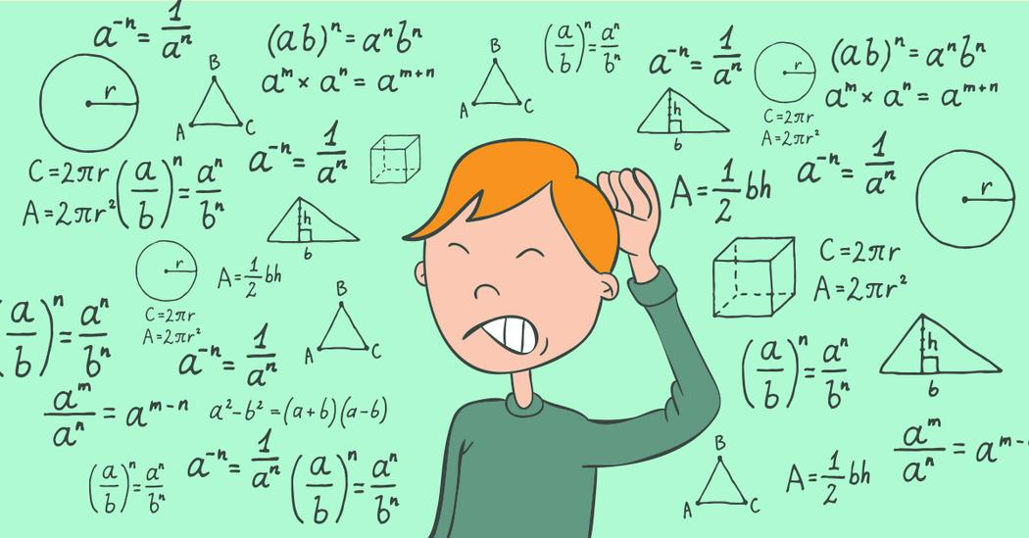
教學現場 …
聽不懂、無趣、時間又很長 …
???
Notes:
避開教學現場，這個令老師非常挫折的畫面
這個現象的原因很簡單
當上課內容聽不懂、無趣、上課時間又很長的時候 …
學習效果就不好。
怎麼改善呢？
可以回到學習的本質探討，找解方 (or 就有機會對症下藥。)

Slide 16
學習特性分析
Aug. 2014 MIT report
Lengthy online videos had low engagement rates,
while short videos kept students’ attention.
Students typically stopped watching the online lecture
after six minutes.
http://www.ecampusnews.com/top-news/mooc-learning-767/
聽課
Lecture
聽課
Lecture
5%
閱讀
Reading
10%
視聽
Audio - Visual
20%
展示
Demonstration
30%
討論
Discussion Group
50%
演練
Practice by Doing
75%
教別人 / 立即應用
Teach Others / Immediate Use of Learning
90%
想辦法「增加互動」
教材「短」，很重要！
Notes:
這是 1946 年美國學者的實驗，
是現在非常有名的「學習金字塔」理論
學生用不同學習方法，兩週後還記得的比例
只是「聽」，效果有限，只有 5%
因此，要想辦法增加互動！
第二個特性，
可以從 MIT 在 2014 年從大數據分析的報告中看到
大部分學生閱讀線上影片時，超過 6 分鐘就停止學習了
教學現場也是如此
因此，「教」的時間要短，因為學生無法長期專注。
有了這兩個大原則 ~ 增加互動、教學要短，
我們就可以利用 EverCam 的特性，在課堂中實現翻轉教室 2.0，並同時錄影出好的教材囉!

Slide 17


翻轉教室 2.0 ~ 分主題 + 提問
提升上課品質
講課
(5-10 min)
分主題
改善教材 + 短教材
錄影優質教材
補充強化
改善困難、聽不懂
補充
(2 min)
主題循環
提問
(3 min)
再次改善教材 + 互動
設計題目
Notes:
上課同步錄影 + 提問
這是 EverCam 公司長期推動的策略
並在多所學校成功翻轉教學現場。
方法很簡單
就將一堂 50 分鐘的課程，分拆成多個明確的主題
進行講解、提問、補充的循環，
分主題，老師就要將內容重新構思、教材內容的品質就會因此提升。
講課的時候，請學生專心聽完後再提問，就可以一氣呵成錄出不被打斷的教學影片。
因為「教」的時間變短，同時滿足「短教材」的特性。 (滑鼠移到 5 ~ 10 分鐘)
在每一個主題結束，
針對較困難的內容進行提問，增加互動！
因為要設計問題，老師就必須更深入思考教學內容，進而再次改善教材內容，
因為提問，
更打破了學習金字塔的魔咒 ~ 只是聽，只有 5% 的效果。
若學生的回答不是非常理想，
老師就可以進行補充，針對不容易理解的觀念，
從老師講解、提問互動到補充，就有多次從不同角度去理解的機會，就更容易克服學生聽不懂的問題。
拆主題、設計問題，讓教材內容更有節奏，
上課、提問、補充的主題循環，
就可以大幅提高課堂中的互動、滿足「短教材」的特性。
自然就可以提升上課品質
並同時錄影出優質的教材
這就是 翻轉教室 2.0!

Slide 18
錄好的教材，可以用在那裡？
課後複習
跳段、暫停、做筆記、重聽 …
複習，更有效率
上課翻轉
播影片
(5-10 min)
提問
(3 min)
補充
(2 min)
課前預習
1 小時很難，10 分鐘就很容易
(先備知識)
主題循環
Notes:
錄好的教材，可以用在那裡？
除了課後複習很好用之外
也可以應用在課前預習，
只要短短 10 分鐘，就可以強化先備知識，讓授課更順暢！
當然，也可以應用在課堂中
透過播影片，取代原來的現場講課
好處是更容易觀察現場學生的學習情況，立即進行暫停、補充等及時回饋
效果非常的好，老師可以嘗試看看喔

Slide 19
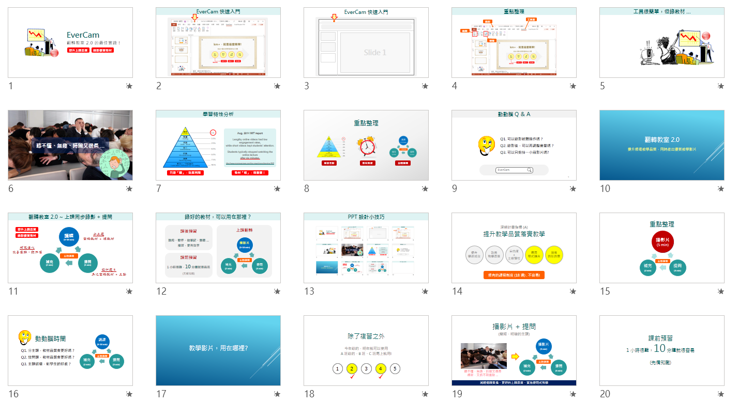
PPT 設計小技巧
重點整理
分主題
提問
Notes:
怎麼設計 ppt 來更容易執行主題循環呢？
建議可以在每個主題的開始，用明顯的版面來區隔
在每個主題結束前，
進行簡短的重點整理，幫助學生快速回顧
接著放一張 slide，設計 2~3 個打算要問的題目
就這麼簡單

Slide 20

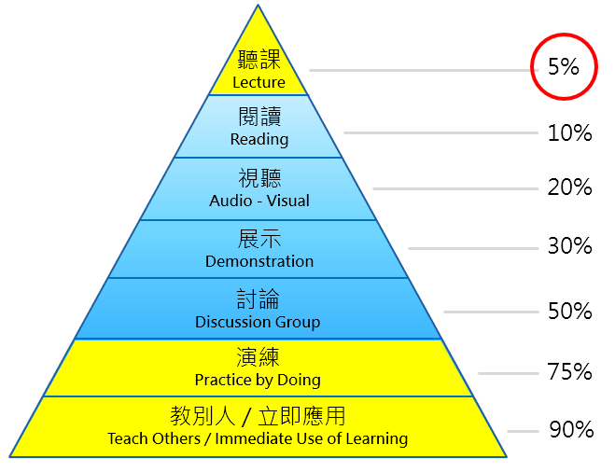
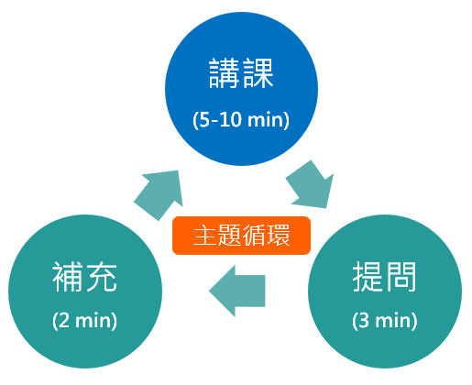
重點整理
增加互動
教材長度
主題循環

Slide 21
動動腦時間
講課
(5-10 min)
提問
(3 min)
補充
(2 min)
Q1. 分主題，教材品質會更好嗎？
Q2. 放問題，教材品質會更好嗎？
Q3. 主題循環，對學生的好處？
主題循環

